Slide 1

TG1- Evaluación y comparación de tecnologías
Álvaro García Bayo

Slide 2

Índice
Criterios de comparación
Evaluación de cada uno de los criterios
Comparación de las tecnologías (por criterio)
Comparación de las tecnologías (por casos de uso)
Búsqueda de ejemplos de comparaciones

Slide 3
1. Criterios de evaluación/comparación
En este trabajo se van a comparar dos frameworks
¿Qué es un framework?
Un framework es una estructura conceptual y tecnológica de soporte definido, normalmente con artefactos o módulos de software concretos, que puede servir de base para la organización y desarrollo de software.
Resumiendo, una manera de hacernos más fácil la programación.

Slide 4
1. Criterios de evaluación/comparación
Compararemos 2 de los mejores Framewoorks que exísten:
Ángular
React
Criterios de evaluación:
Rendimiento: Robustez y Herramientas de desarrollo
Usabilidad: Dificultad, Expresividad y Flexibilidad.
Cada uno de los criterios anteriores debe tienen un tipo de dato:
Texto libre

Slide 5
1. Criterios de evaluación/comparación
Frameworks(Ángular vs React): pptx, docx

Slide 6
2. Evaluación de los criterios: Ángular
Rendimiento: Robustez y Herramientas de desarrollo
Robustez:
Es un Framework construido principalmente para aplicaciones de gran escala.
Herramientas de desarrollo:
Utiliza la tecnología Tipe Script como norma o requerimiento de programación. Tipe Script es un lenguaje que mejora la experiencia de desarrollo de apps javascript

Slide 7
2. Evaluación de los criterios: Ángular
Usabilidad: Dificultad, Expresividad y Flexibilidad
Dificultad: Es una tecnología difícil de aprender debido a la gran cantidad de conocimientos técnicos que hay que poseer previamente para usarlo correctamente.
Expresividad: La expresividad es muy importante para mantener una app, detectar, arreglar y anticipar bugs etc. Ángular usa Data Minning (Minería de datos) y Trayectos de Dependencia por lo que es difícil de comprender.
Flexibilidad: Es un framework muy robusto por lo que para aprovecharlo al máximo nuestro proyecto tiene que ser de gran envergadura para compensar el empeño y dedicación que este framework conlleva.

Slide 8
2. Evaluación de los criterios: React
Rendimiento: Robustez y Herramientas de desarrollo
Robustez:
Es un Framework en el que también se pueden crear aplicaciones a gran escala, sin embargo también es viable programar aplicaciones más sencillas.
Herramientas de desarrollo:
Se usa Tipe Script pero no como una norma de uso, más bien como una posibilidad.
Además React tiene las React Developer Tools disponibles como extensiones para Google Chrome y Mozilla Firefox además de una app.

Slide 9
2. Evaluación de los criterios: React
Usabilidad: Dificultad, Expresividad y Flexibilidad
Dificultad: Es un framework con una curva de aprendizaje bastante moderada, es decir, aprendizaje más fácil que otros competidores.
Expresividad: Internamente este framework no usa Data Minning por lo tanto interiormente es fácil de comprender.
Flexibilidad: Para usar React solo hay que importar unas librerías con una simple etiqueta script. Esto lo hace muy flexible a la hora de querer una aplicación pequeña. Digamos que es un framewoork polivalente según los requerimientos de la aplicación

Slide 10

3. Comparación de las tecnologías

Slide 11
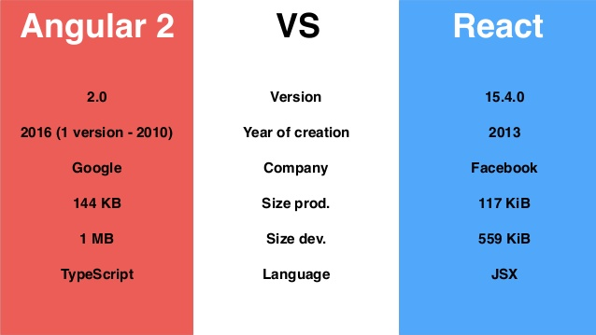
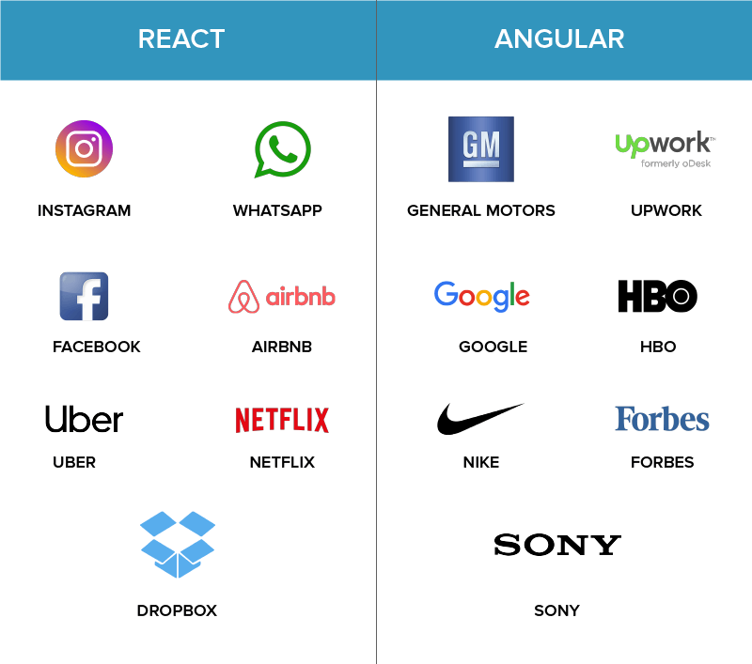
3. Comparación de las tecnologías
Criterio: Rendimiento
Características de cada Framework
Aplicaciones Creadas con cada uno

Slide 12
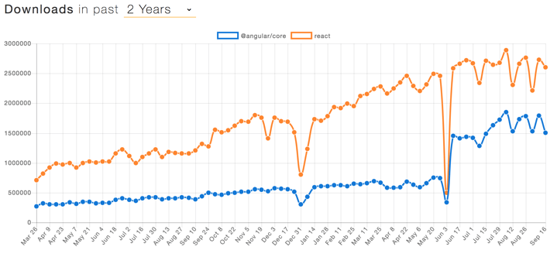
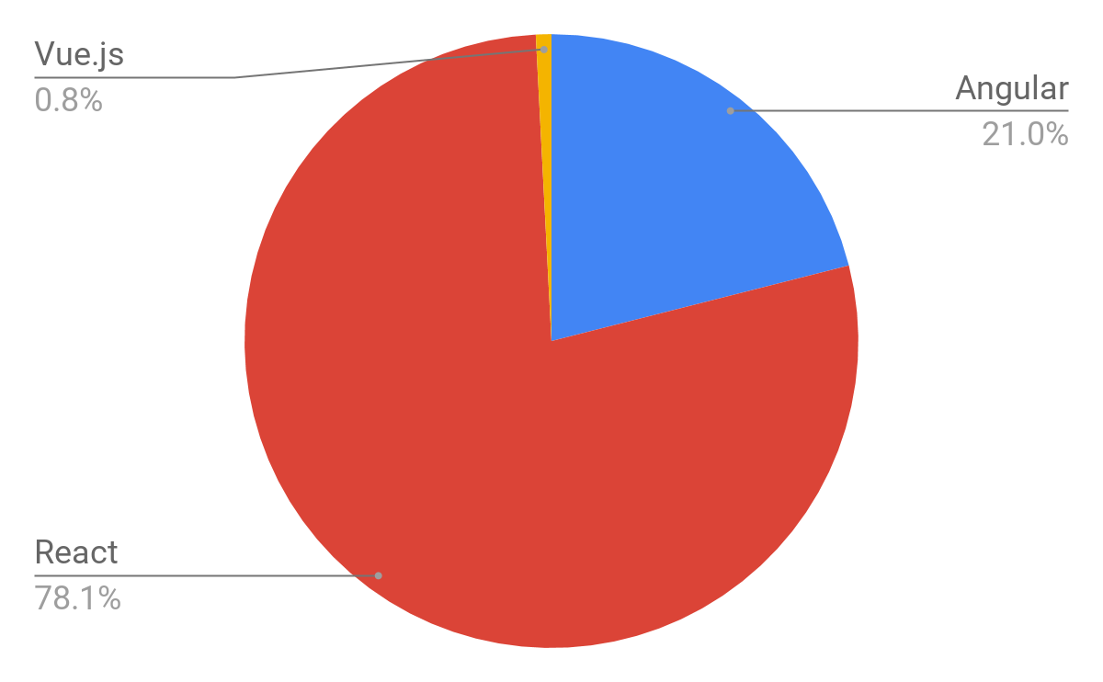
3. Comparación de las tecnologías
Criterio: Usabilidad
Descargas desde hace 2 años hasta la actualidad
Uso de cada Framework

Slide 13
4. Comparación de las tecnologías
CASO 1: Crear una APP para ECO Work (empresa de la práctica E2):
CASO 2: Crear una APP personal y sencilla
La comparación se hará a traves de herramientas CASE:
¿Que son las herramientas CASE?
Conjunto de programas y ayudas que dan asistencia a los analistas, ingenieros desoftware y desarrolladores, durante todos los pasos del Ciclo de Vida dedesarrollo de un Software.

Slide 14
4. Comparación de las tecnologías (por caso de uso)
CASO 2: Crear una APP para ECO Work (empresa de la práctica E2):
En algunos casos es conveniente asignar pesos a los criterios
Por ejemplo cuando se trata de asignar una puntuación final a cada tecnología
Ejemplo real: Evaluación de herramientas CASE

Slide 15
5. Búsqueda de ejemplos de comparaciones
Clickando en los siguientes enlaces se encuentran comparativas entre ambas tecnologías:
https://www.toptal.com/front-end/angular-vs-react-cual-es-mejor-para-el-desarrollo-web
https://code.tutsplus.com/es/articles/angular-vs-react-7-key-features-compared--cms-29044
https://programmingwithmosh.com/react/react-vs-angular/

